Slide 1
Anton Marec Tatranské plesá
Mgr. Simona Gondeková

Slide 2
OPAKUJEME
Čo je to báj?
Čo ľudia vyjadrujú v bájach?
Prečo vznikli báje?
Akú funkciu v báji majú bohovia a polobohovia?
Čo všetko môže byť témou báje?

Slide 3
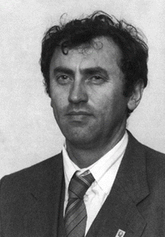
Anton Marec
* 11. august 1953, Chlmec pri Žiline
slovenský prozaik a dramatik, autor rozhlasových hier
autor literatúry pre deti a mládež
vyštudoval pedagogickú fakultu (kombinácia slovenčina – angličtina)
pracoval ako nosič na Zbojnícku chatu v Tatrách
uskutočnil niekoľko významných horolezeckých výstupov
pracoval ako profesionálny člen Horskej služby

Slide 4
Anton Marec
v Tatrách pracoval ako nosič, horský vodca, ale aj ako chatár (Chata pod Rysmi, Chata pri Zelenom plese, chata na Solisku)
spolu s manželkou založil lyžiarsku školu v Podbanskom
v lete spolupracoval s cestovnými agentúrami a sprevádzal zahraničných klientov na vysokohorských výstupoch v Tatrách
žije v Novom Smokovci
jeho syn je Samuel Marec (známy slovenský publicista)

Slide 5
Tvorba
píše poviedky novely a literatúru faktu
vo svojich knihách zachytáva svet hôr - Tatier
píše aj o krajine pod Tatrami – o Spiši, o jeho histórii = povesti a legendy
jeho kniha Spišské povesti bola zdramatizovaná a hraná v Spišskom divadle so značným úspechom
jeho príbehy sú o ľuďoch žijúcich v lone prírody, ktorí sú s prírodou mimo spoločnosti úzko spätí

Slide 6
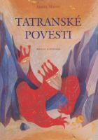
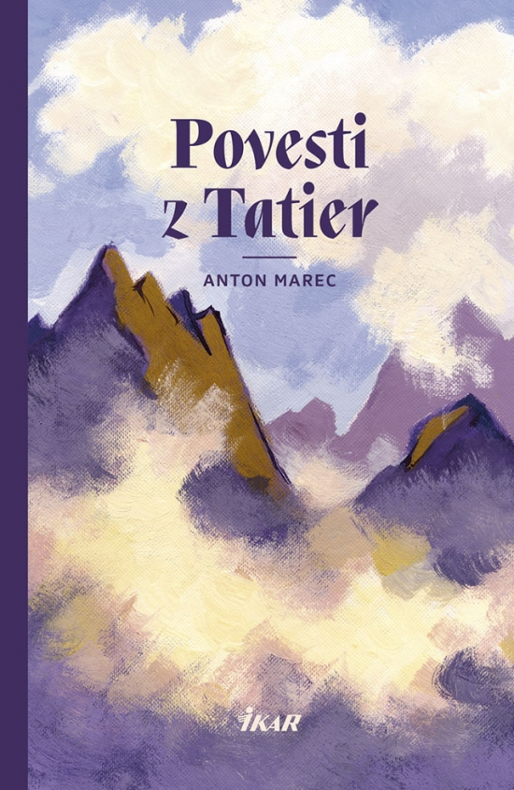
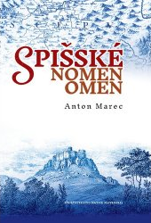
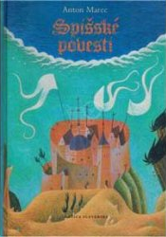
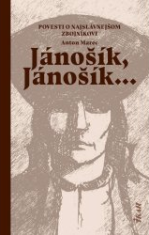
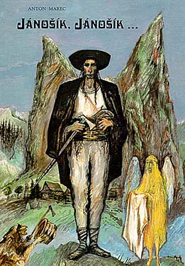
Diela

Slide 7
Tatry
Pôvod a význam názvu Tatry nie je doteraz spoľahlivo objasnený. Historici ho pripisujú obyvateľom, ktorí sídlili na území Slovenska ešte pred príchodom Slovanov. Odvodzujú ho od árijského slova tamtra, tâtra s významom „temný“ alebo „tmavý“, pripisujú mu význam odvodený z ľudového slova tatra v zmysle kamenistej, neúrodnej zeme. Ako najpravdepodobnejšiu možno akceptovať mienku, že názov Tatry pochádza zo slovanského slova trtri, čo znamená bralá.

Slide 8
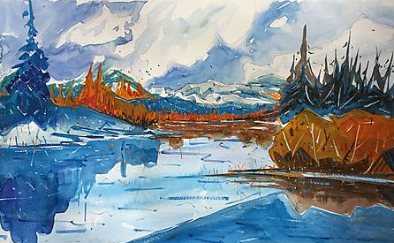
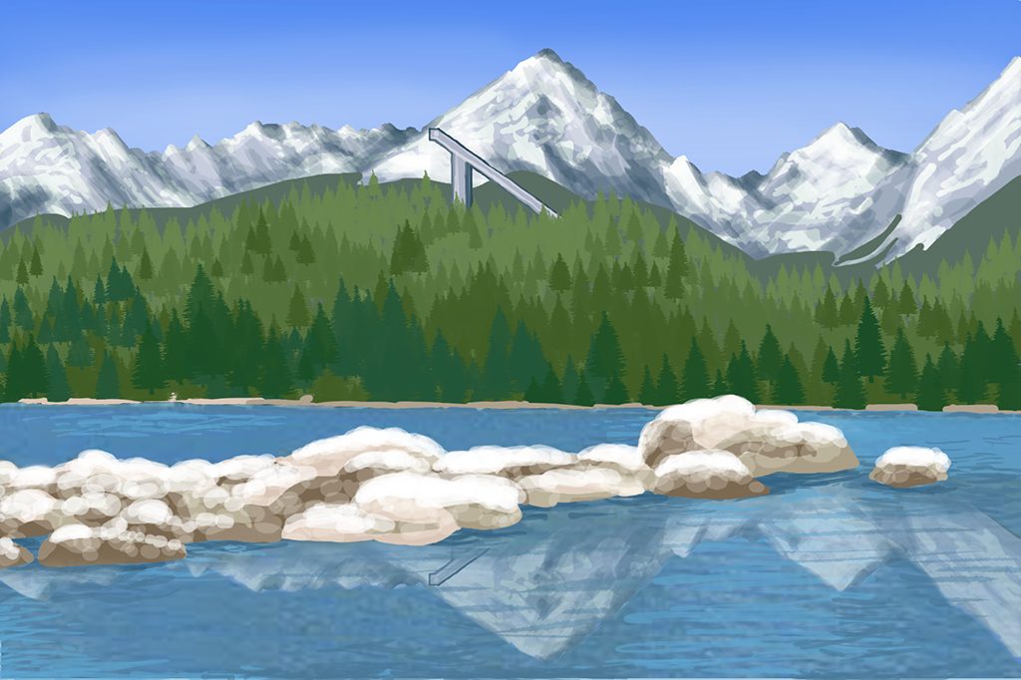
Čo je to pleso?
jazerá ľadovcového pôvodu v Tatrách
plesá sú súčasťou slovenského ľudového folklóru, literatúry, ...
plesá sú aj v Poľsku (najväčšie a najhlbšie), ale na Slovensku je ich najviac
slovo pleso má viacero významov:
bezodtokové jazero,
ľadovcové jazero
horské jazero,
alebo všeobecne jazero.

Slide 9
Pracujeme s textom
Čo priviedlo kráľovnú tatranských víl na pobrežie Severného mora?
Opíšte vílu. Ako vyzerala a čím očarila kráľa mora? Čo bolo dôvodom, že odmietla manželstvo s kráľom mora?
Aký bol vzťah víly k rodnému kraju a prečo mu dala prednosť pred možnosťou vládnuť moru?
Akou vlastnosťou vynikal vládca Severného mora? Prečo sa mu nepodarilo zazrieť už nikdy viac krásnu vílu?
Vypíšte z príbehu jednotlivé kroky, ako sa dostal kráľ Severného mora do Tatier.
Sú predstavy o pôvode vrchov, dolín, plies reálne alebo sú len výsledkom nedostatočných vedomostí?

Slide 10
Pracujeme s textom
Urob vonkajšiu charakteristiku hlavných literárnych postáv.
Ako podľa báje vznikli tatranské plesá? Ktoré z nich poznáš?
Ako vznikli tatranské plesá naozaj?
Porovnajte príbeh o vzniku tatranských plies s Tatranskou Kikimorou a povedzte, čo majú spoločné, čím sa od seba odlišujú.

Slide 11
Pracujeme s textom
Usporiadaj kroky vládcu. Ako sa dostal do Tatier?
voda prerazila tvrdú tatranskú žulu
dlhé roky hľadal vládca svoju vyvolenú
zvolal svojich poradcov a požiadal ich o pomoc
voda rozhlodala morský breh
plesá boli nazvané morské oká
zahryzla sa do kyprej zeme
na brehoch jazier sa každý večer zjavoval vládca
v doline sa zjavilo pleso

Slide 12
Pracujeme s textom
Čo priviedlo kráľovnú tatranských víl na pobrežie Severného mora?
Chcela si zaplávať v mori.
Priniesol ju priateľ Vietor, lebo chcela vidieť more.
Priniesol ju priateľ Vietor, lebo chcela vidieť vládcu Severného mora na vlastné oči.
Čo bolo dôvodom toho, že odmietla manželstvo s kráľom mora?
Bolo jej chladno v chladných vodách Severného mora.
Túžila sa s Vetrom vrátiť domov, lebo chcela byť len s ním.
Túžila sa vrátiť späť do rodných hôr, lebo tam svieti slnko, spievajú vtáci, kvitnú kvety a môže spievať a tancovať so svojimi družkami.

Slide 13
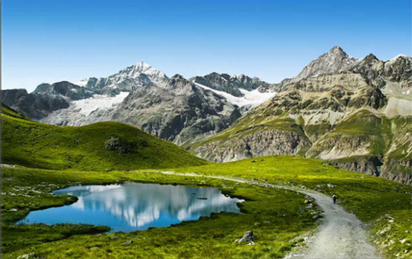
Zapíšeme si!
lit. druh: epika
lit. forma: próza
lit. žáner: báj
téma: Vznik tatranských plies.
idea: Krásy Slovenska, slovenskej prírody.

